Slide 1


Багмет Елена Семёновна
Педагог дополнительного образования
МБОУ ЦРТД и Ю Г. Ростов-на-Дону

Slide 2
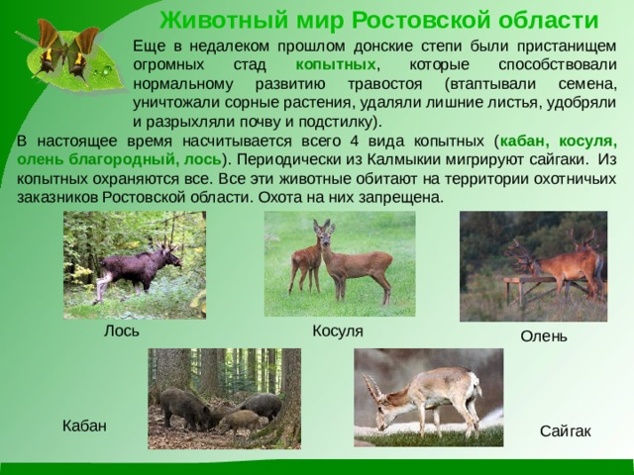

Slide 3
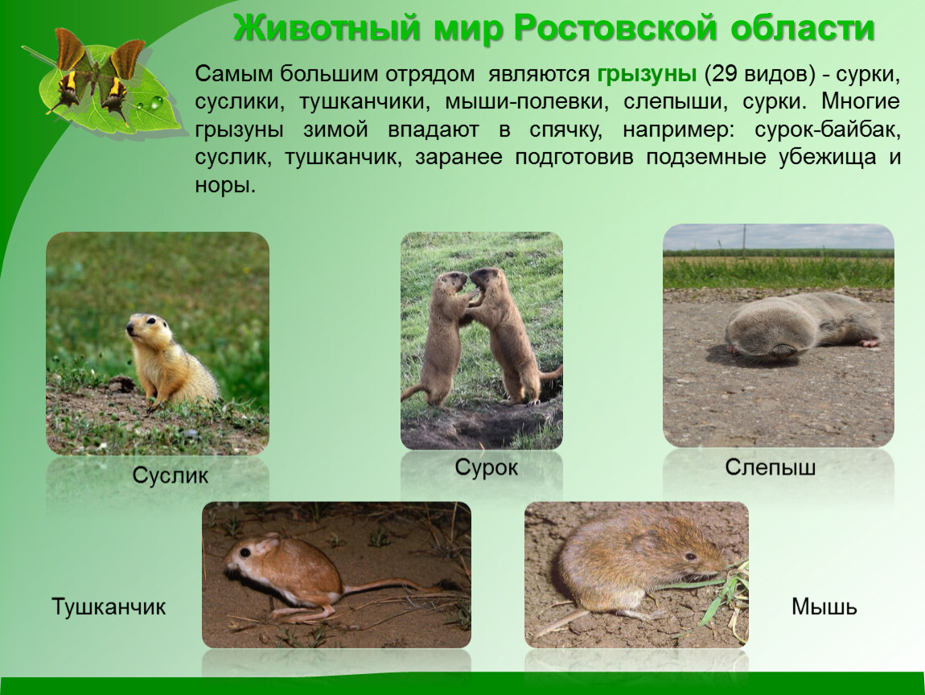

Slide 4
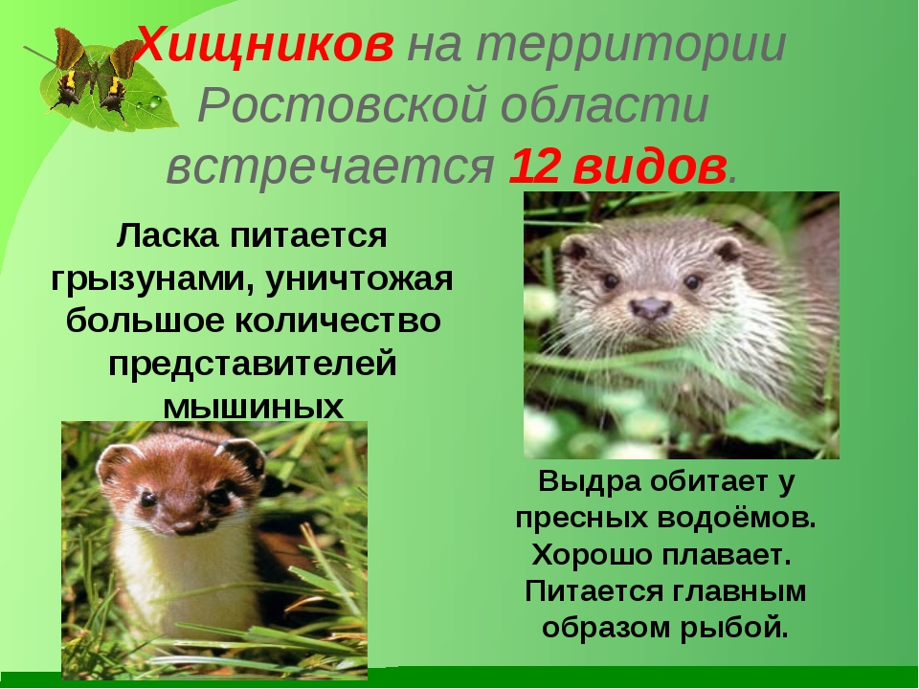

Slide 5
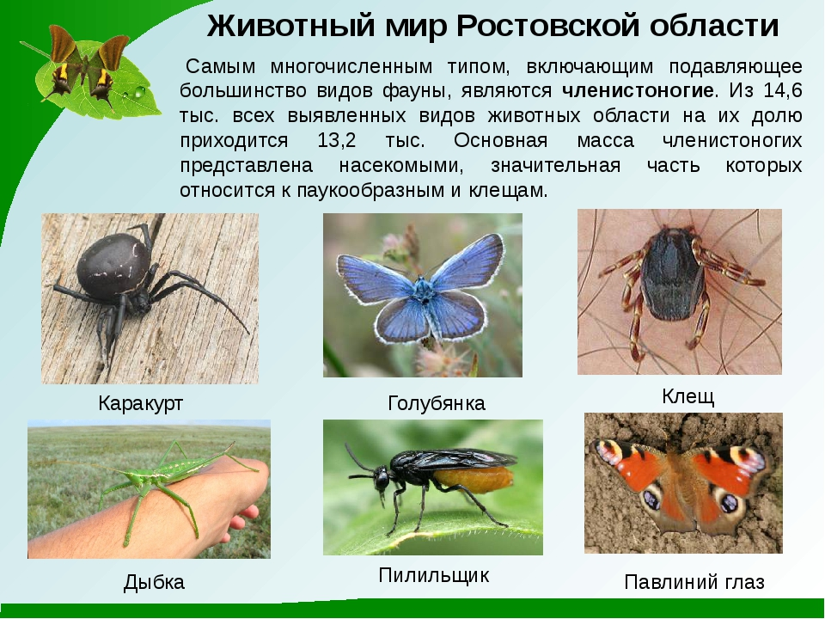

Slide 6
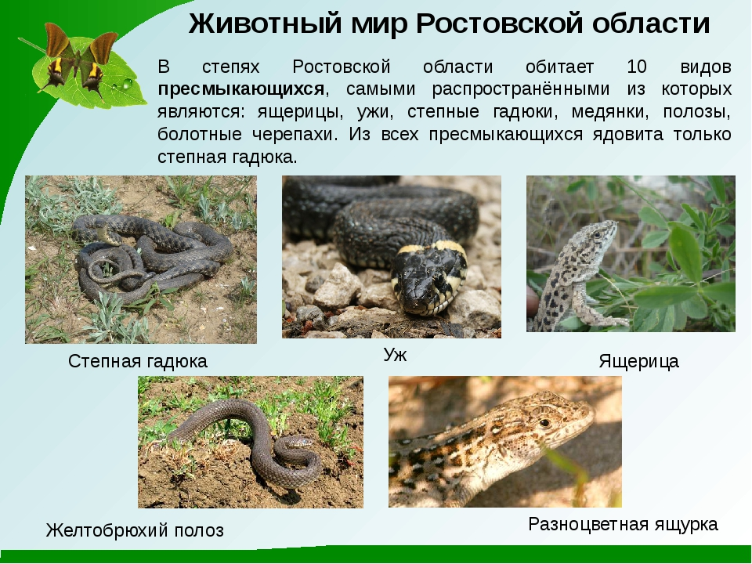

Slide 7
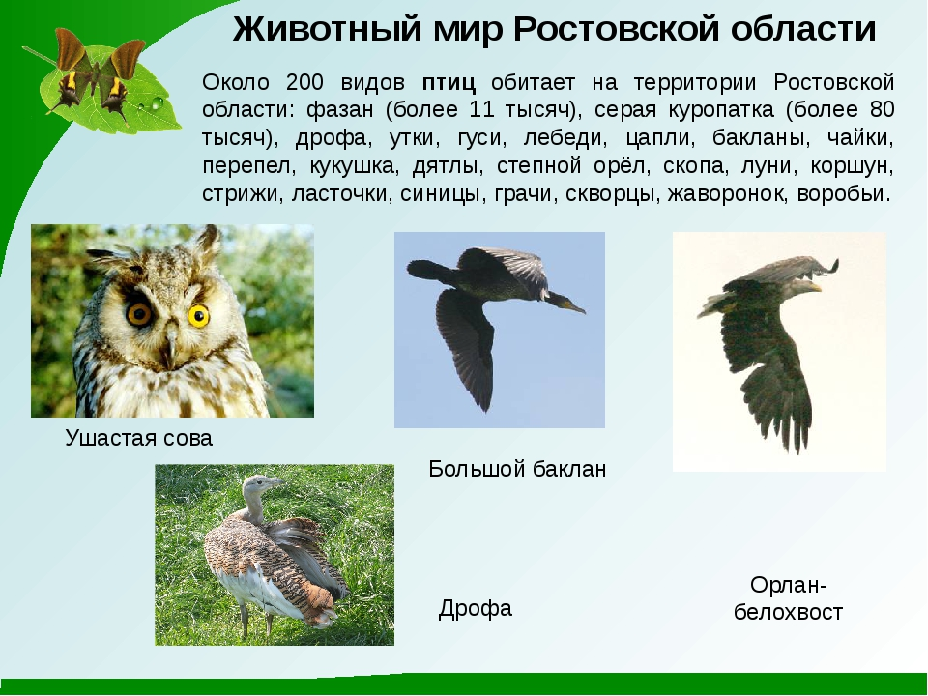

Slide 8
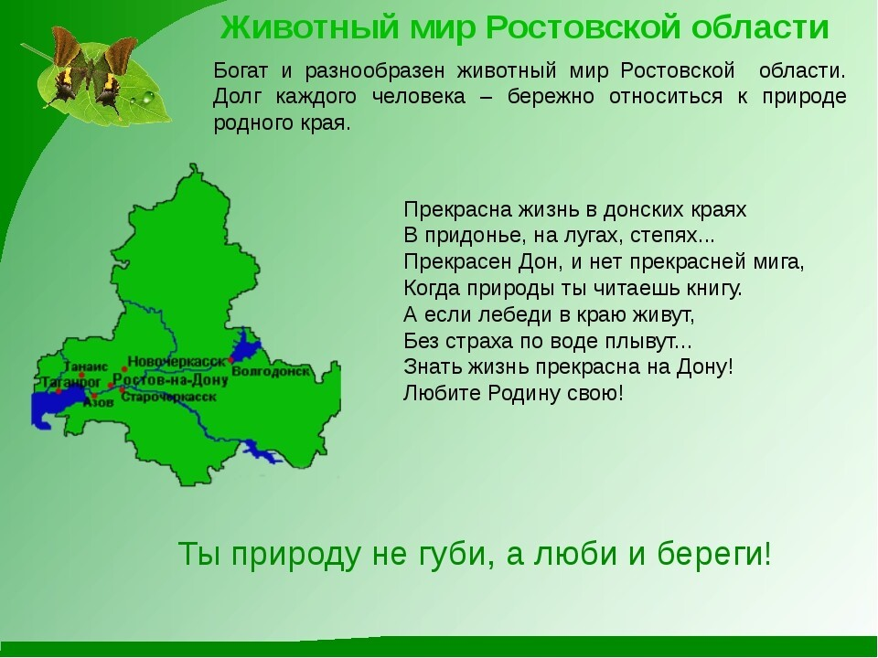

Slide 9
Спасибо за внимание.

